Slide 1




Sigma
ЗАДАЧА 01
Агрегатор площадок и услуг креативных индустрий Москвы

Slide 2

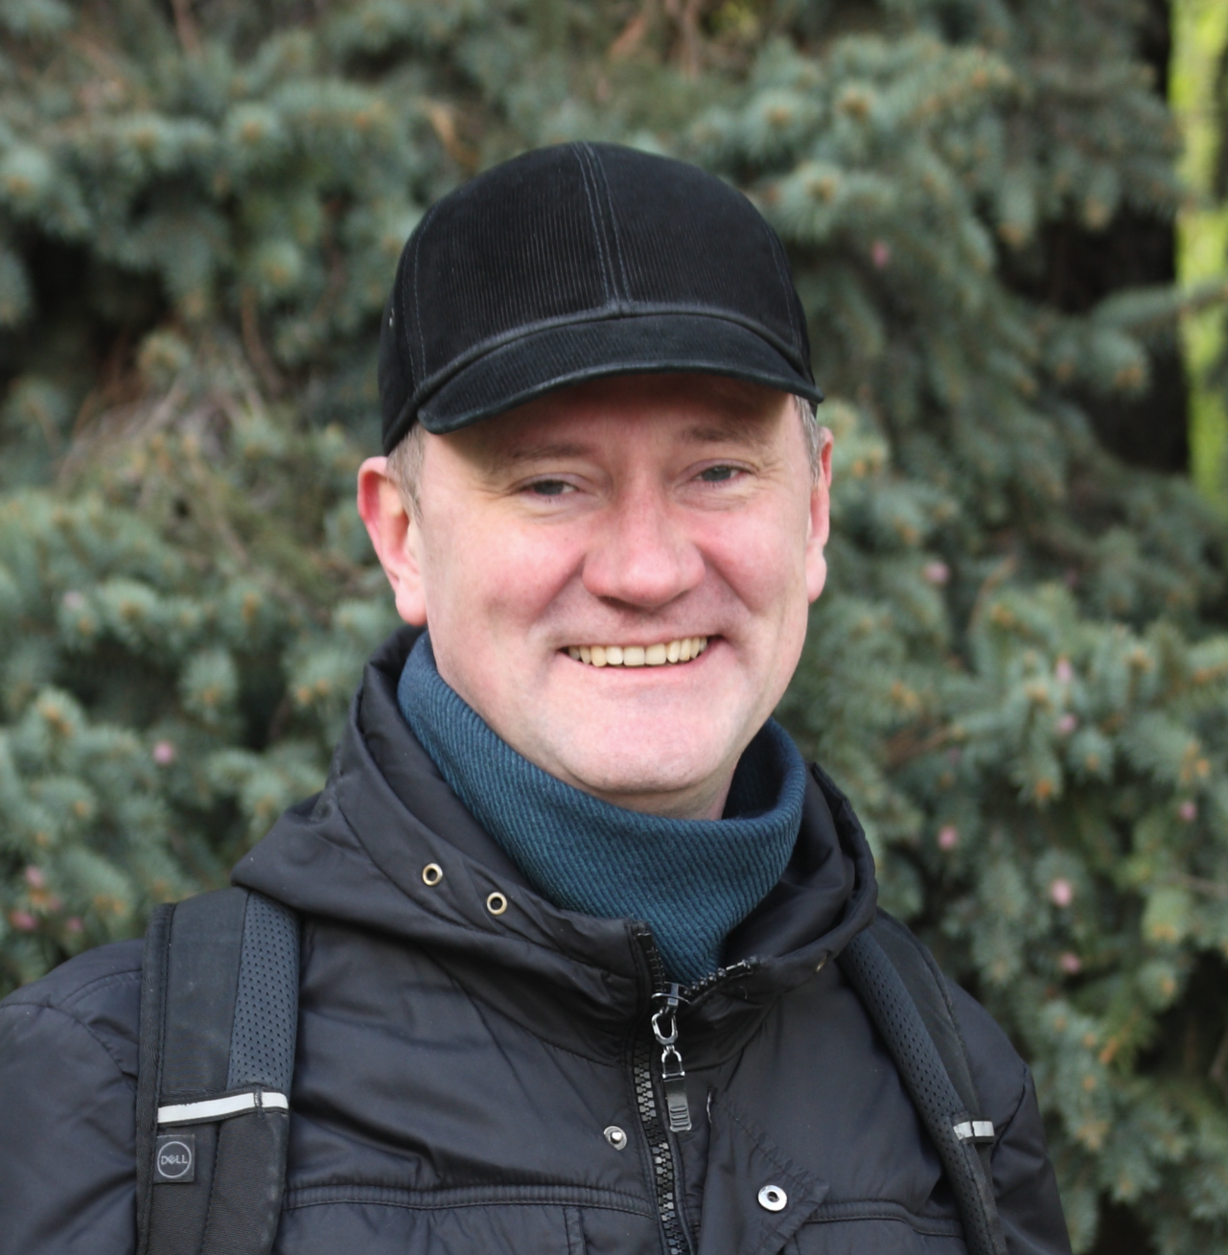
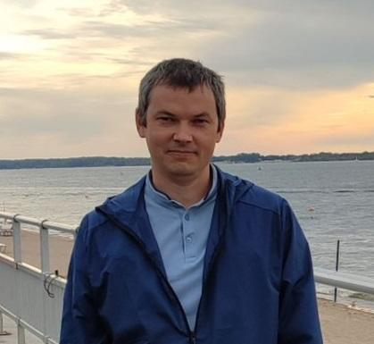
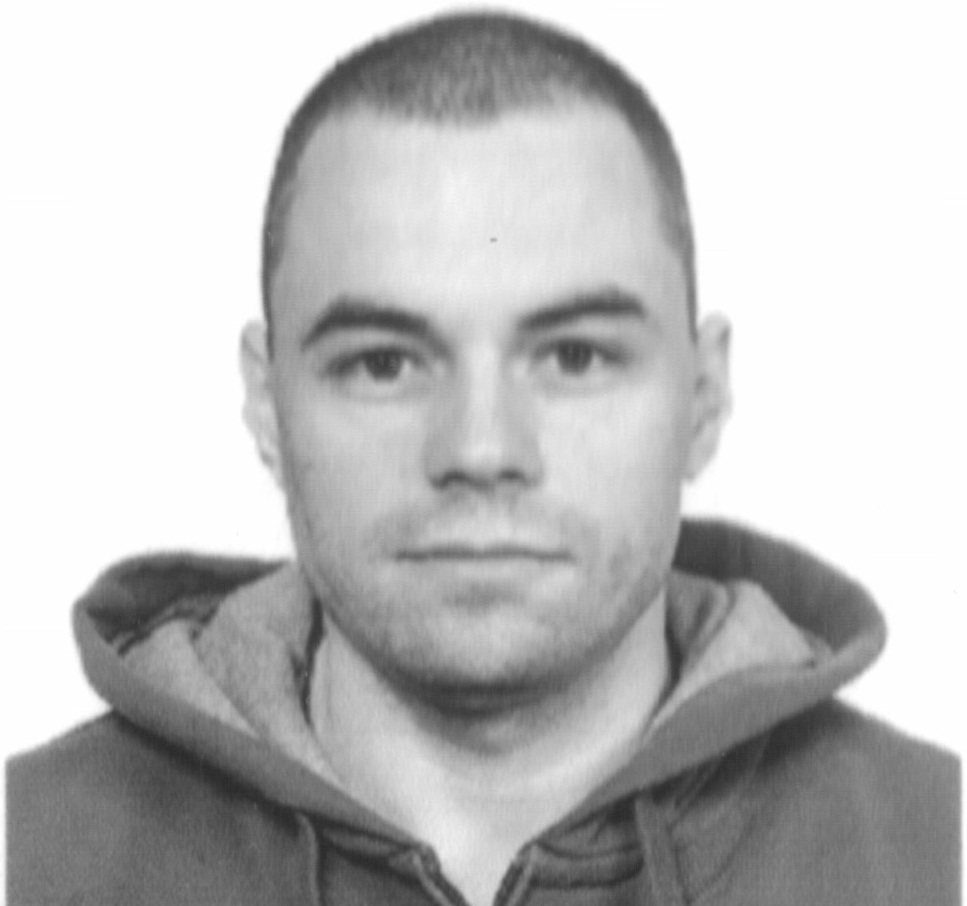
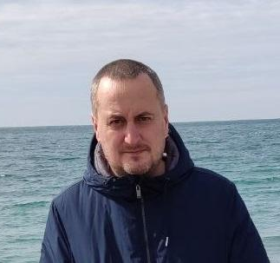
Команда «Sigma»
Ирина
Блажина
Семен
Сеначин
Дмитрий
Климов
Андрей
Хлебников
Павел
Попов
Архитектор
@A_Blair
DevOps
@skimmer979
Разработчик
@DmitryKlimov82
Разработчик
@pastor_off
Аналитик
@Socrat_dialectic

Slide 3
Опыт реализации проектов
Госуслуги
Портал Ворлдскиллс
E-Voting
Федеральный портал
госуслуг
Портал госуслуг Московской
области
Единая биометрическая
система
Портал карьерного
сопровождения молодежи
Портал проведения голосований держателей ценных бумаг для «Национального расчётного депозитария»
1
2
3
4
5
ДОМ.РФ
Портал REHAU
Единая информационная
система жилищного
строительства
Портал для поддержки профессионального сообщества монтажников REHAU и помощи пользователям в нахождении монтажников

Slide 4
Ключевые компетенции
Архитектура
Разработка
Платформы и ОС
Корпоративная,
системная,
технологическая
архитектуры
Java Go
Python C/C++
React
Docker swarm
Kubernetes
Hadoop
VMware
Linux
1
2
3
4
5
Анализ
Продукты
Системный и бизнес
анализ
Apache Kafka, RabbitMQ, Postgresql, Oracle, minIO, nginx, Keycloak, Krakend & Gravitee.io, pfSense

Slide 5
Релиз 1.0
Реализация ключевых бизнес-процессов

Slide 6
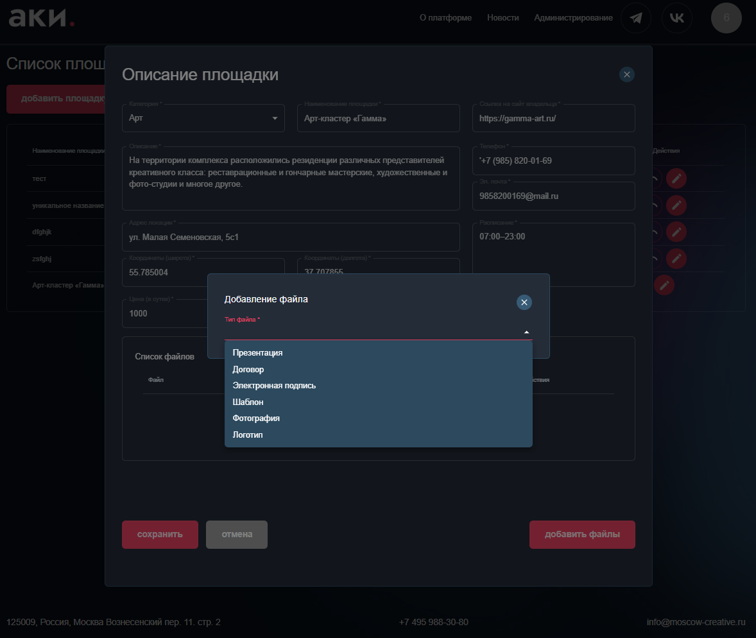
Решение (Релиз 1.0)
Размещение площадок

Slide 7
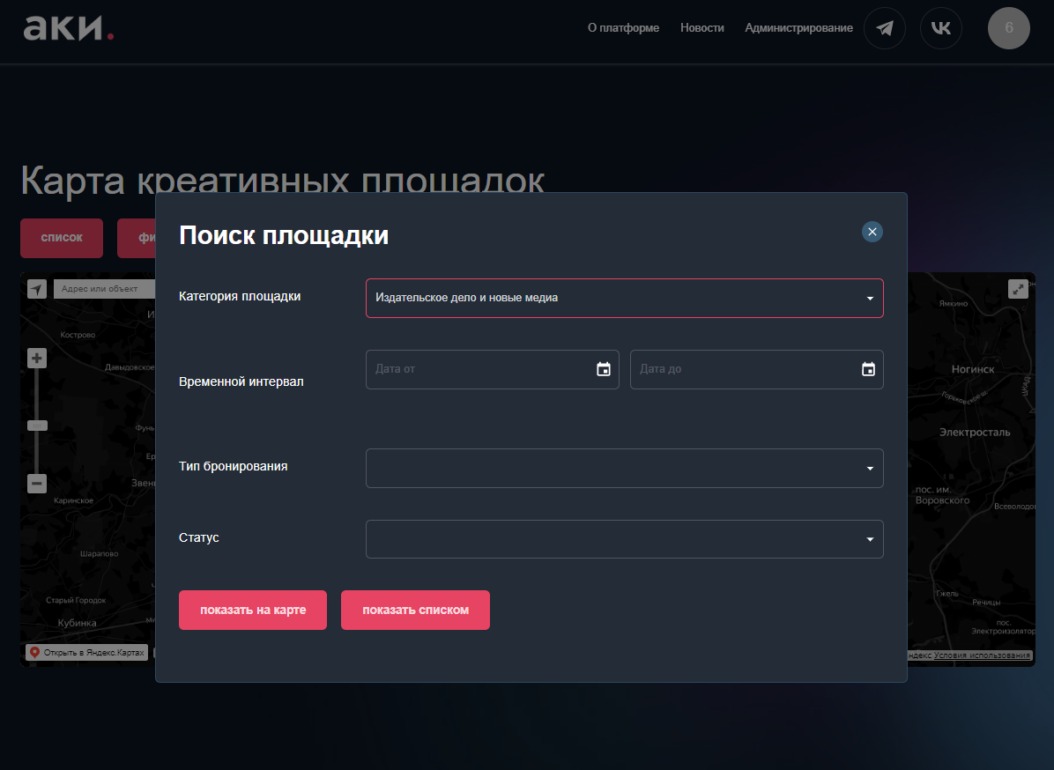
Решение (Релиз 1.0)
Размещение площадок
Поиск с фильтрацией на карте/списком

Slide 8
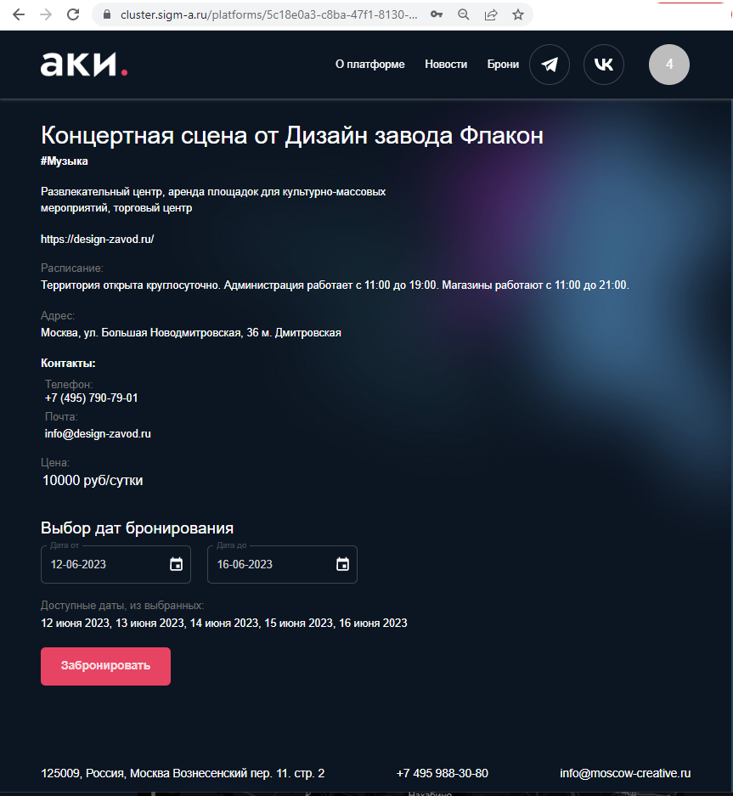
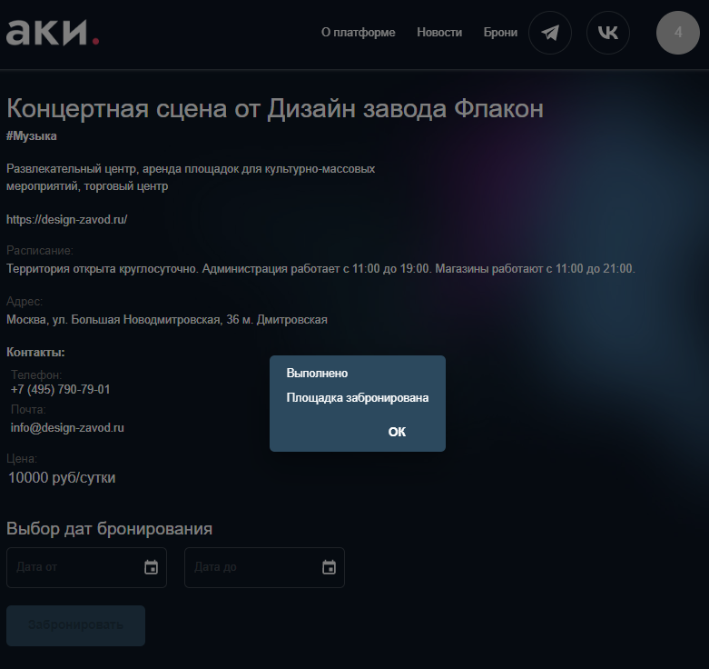
Решение (Релиз 1.0)
Размещение площадок
Поиск с фильтрацией на карте/списком
Бронирование

Slide 9
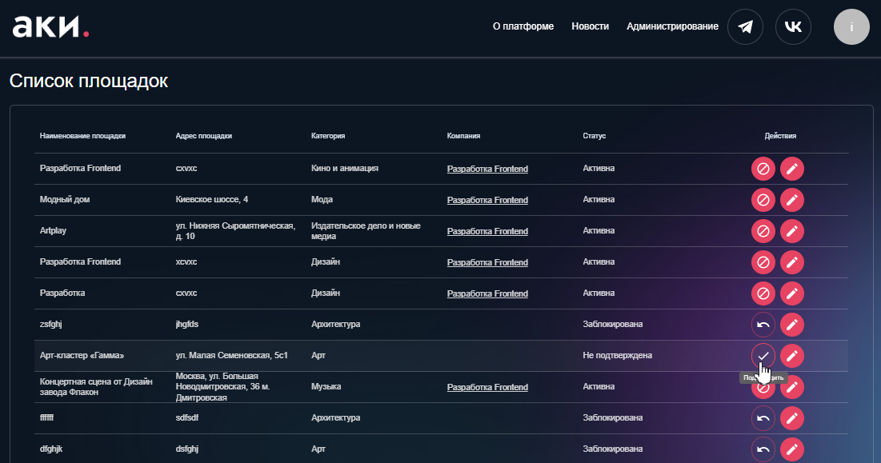
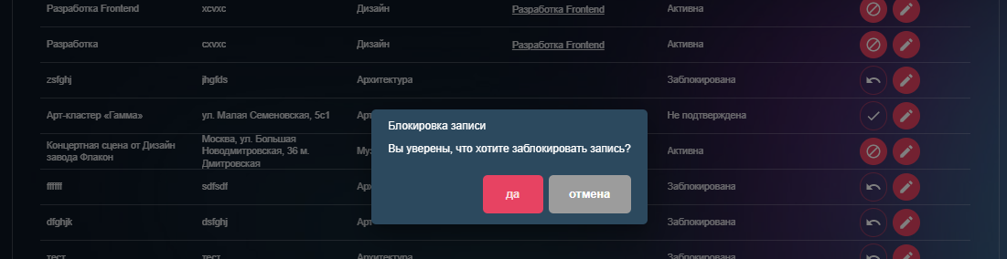
Решение (Релиз 1.0)
Размещение площадок
Поиск с фильтрацией на карте/списком
Бронирование
Подтверждение площадок и организаций

Slide 10
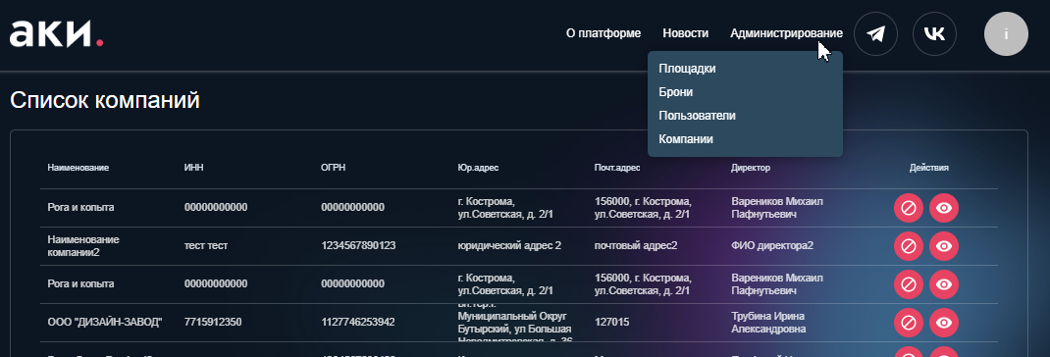
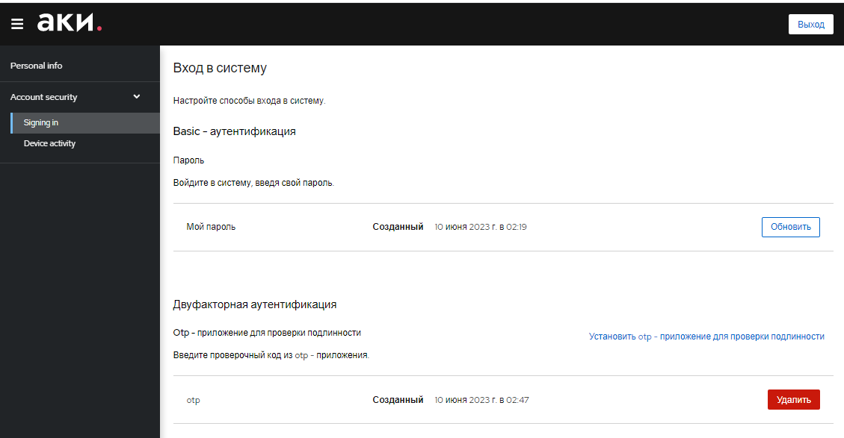
Решение (Релиз 1.0)
Размещение площадок
Поиск с фильтрацией на карте/списком
Бронирование
Подтверждение площадок и организаций
Личные кабинеты пользователей
Сервис отзывов

Slide 11
Архитектура решения

Slide 12
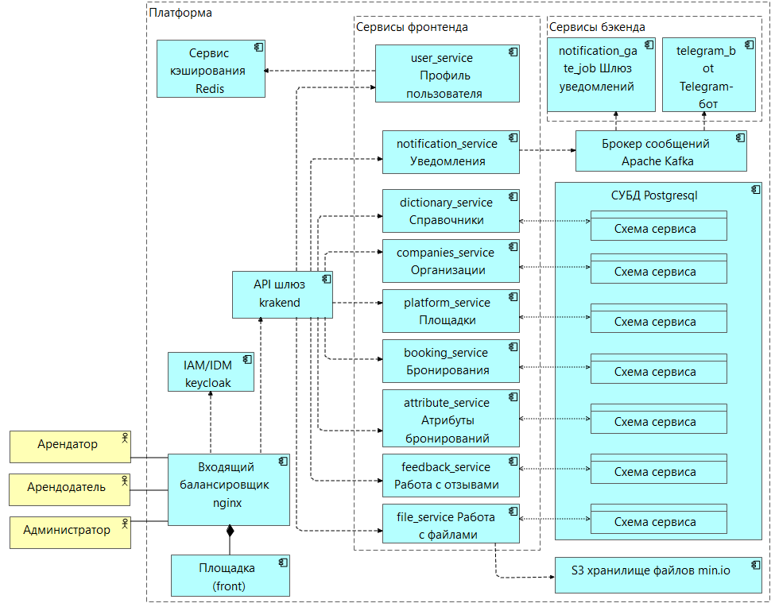
Архитектура решения
Cloud ready (виртуализация/ контейнеризация)
Микросервисный подход
Открытое ПО
Распространенный стэк технологий
Масштабируемость
Отказоустойчивость

Slide 13
Безопасность

Slide 14
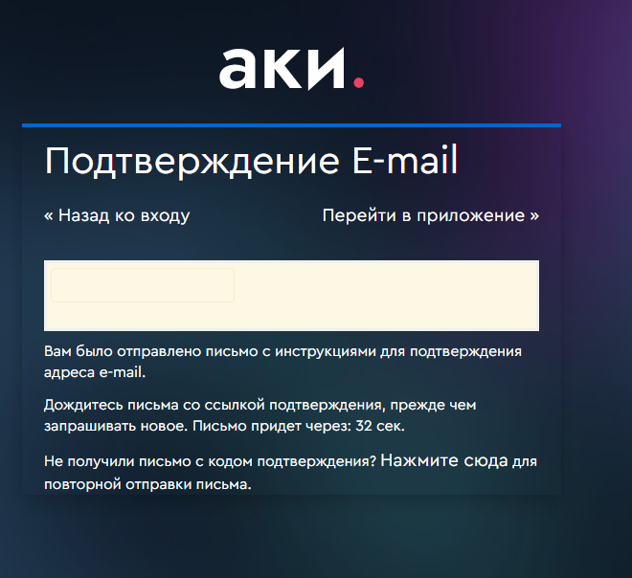
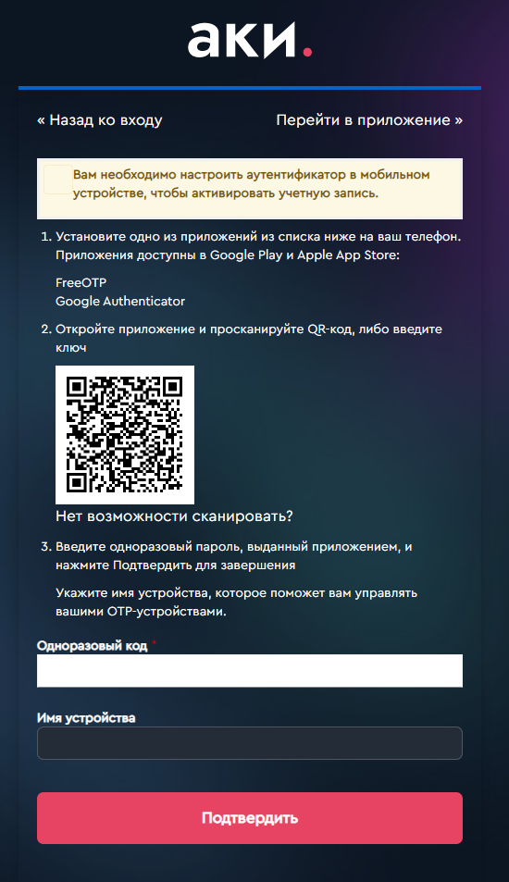
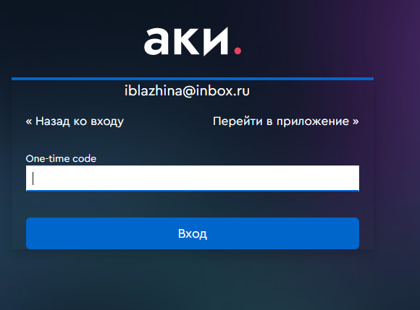
Безопасность
Настраиваемый уровень защищенности входа

Slide 15
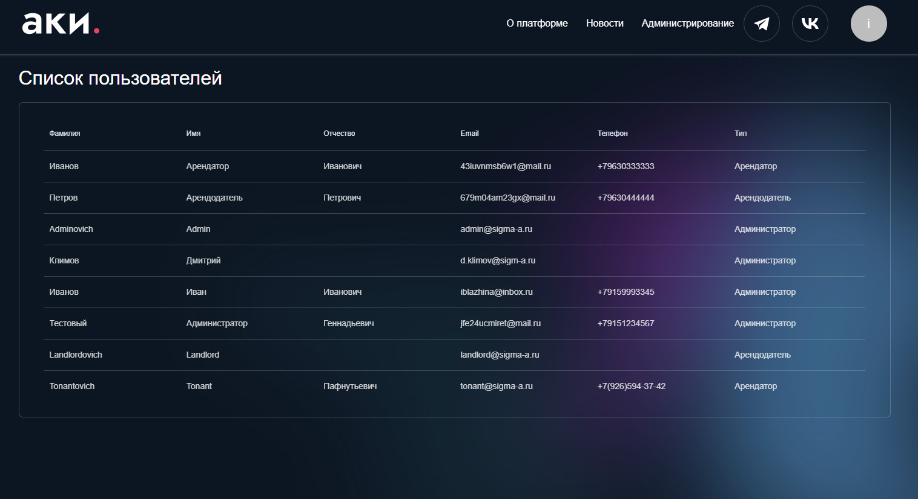
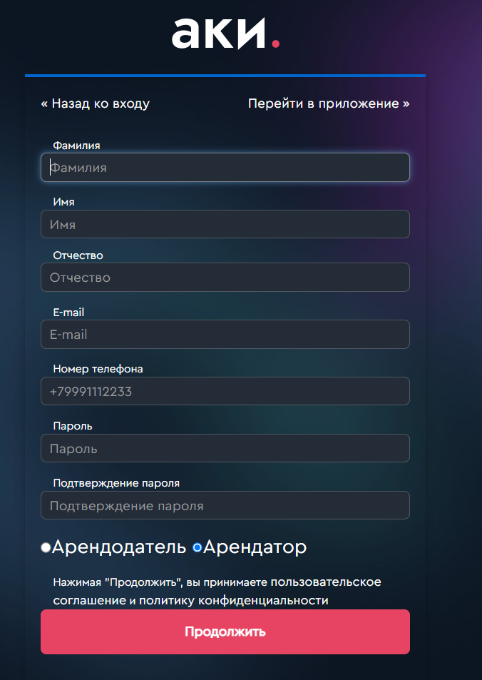
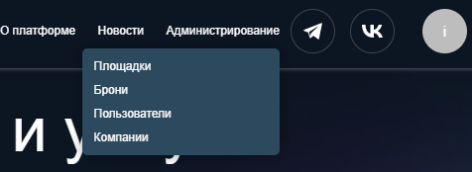
Безопасность
Настраиваемый уровень защищенности входа
Ролевое разграничение доступа

Slide 16
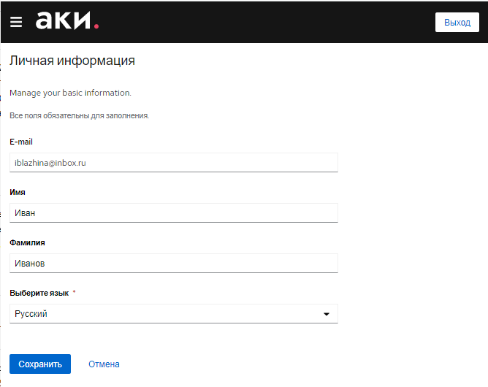
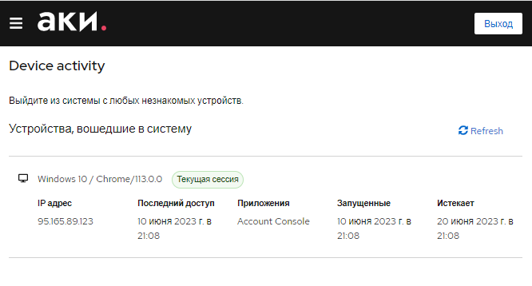
Безопасность
Настраиваемый уровень защищенности входа
Ролевое разграничение доступа
Управление профилем и сессиями пользователей

Slide 17
Релиз 2.0
Реализация ключевых доработок

Slide 18
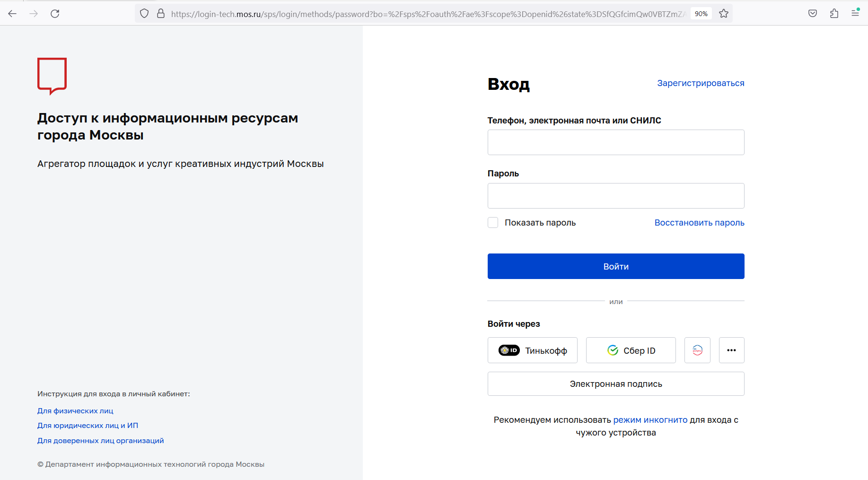
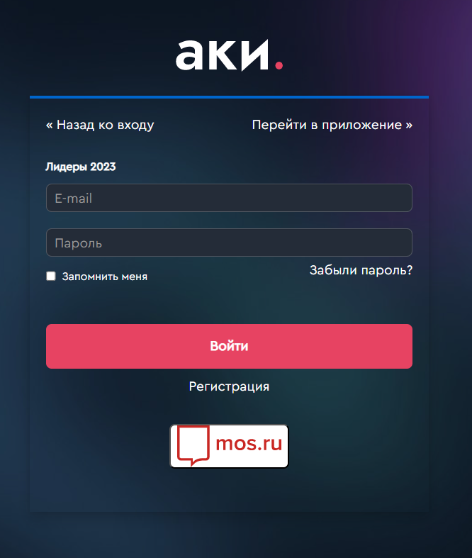
Ключевые улучшения
Интеграция с MOS.RU

Slide 19
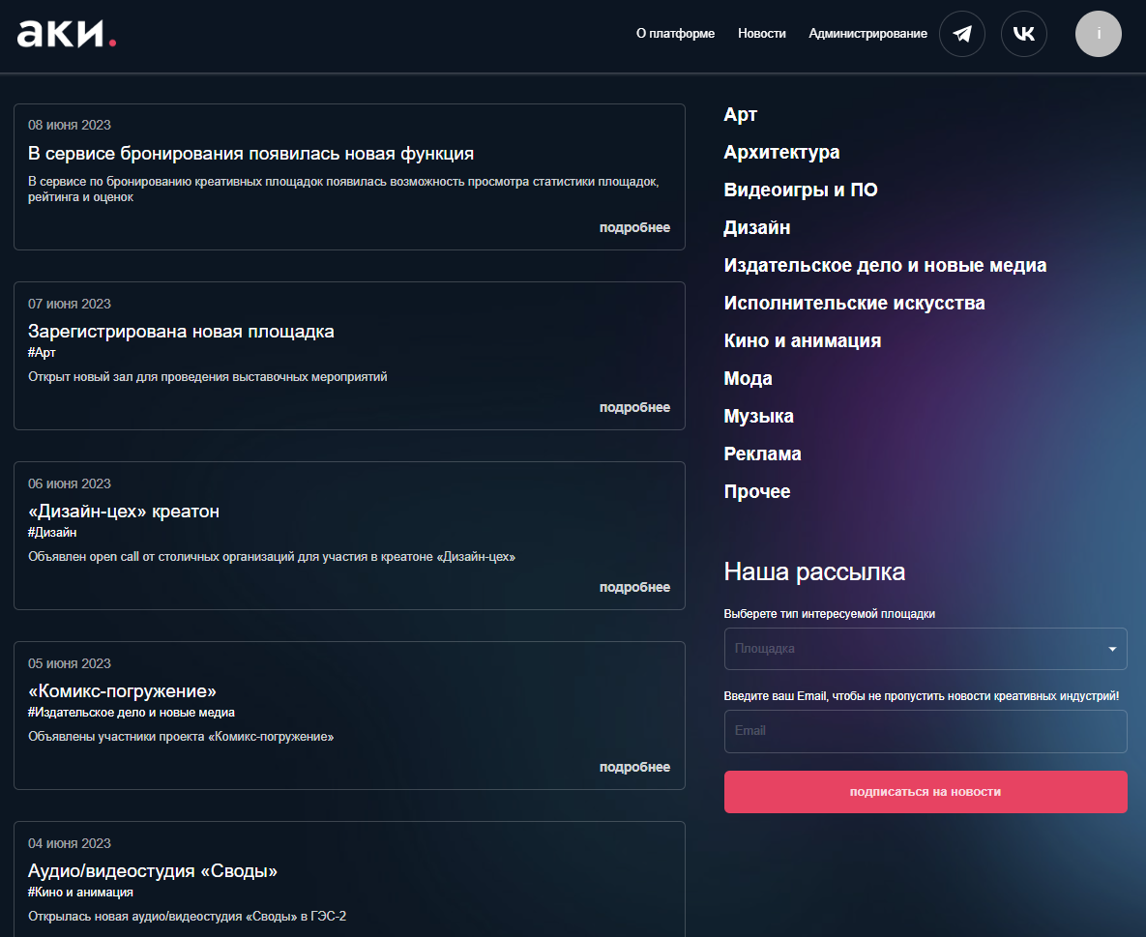
Ключевые улучшения
Интеграция с MOS.RU
Новости

Slide 20
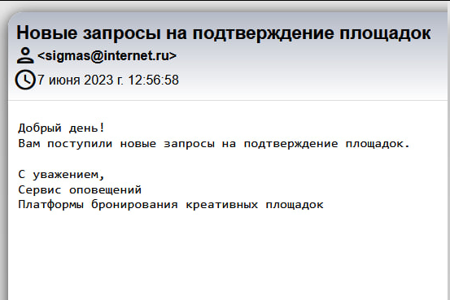
Ключевые улучшения
Интеграция с MOS.RU
Новости
Уведомления (email, telegram)

Slide 21
Ключевые улучшения
Интеграция с MOS.RU
Новости
Уведомления (email, telegram)
Второй фактор аутентификации (OTP)

Slide 22
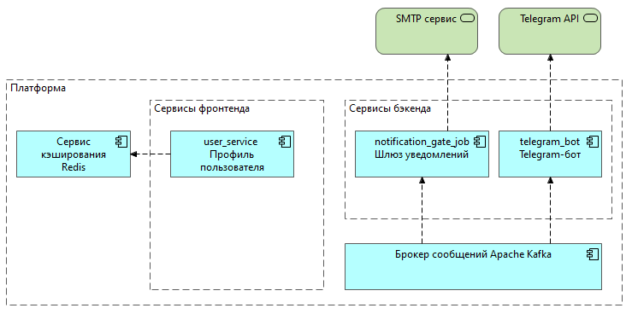
Ключевые улучшения
Интеграция с MOS.RU
Новости
Уведомления (email, telegram)
Второй фактор аутентификации (OTP)
Повышение производительности ключевых сервисов (кеширование)

Slide 23
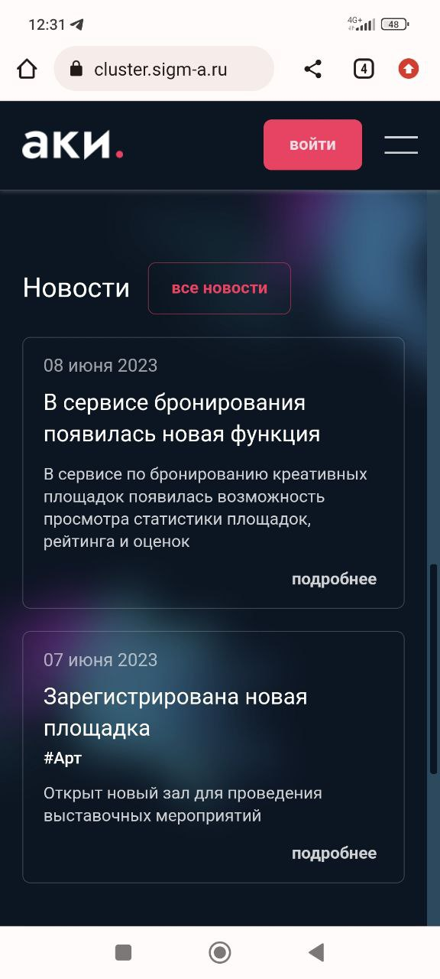
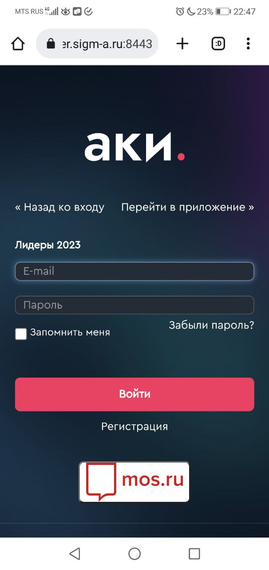
Ключевые улучшения
Интеграция с MOS.RU
Новости
Уведомления (email, telegram)
Второй фактор аутентификации (OTP)
Повышение производительности ключевых сервисов (кеширование)
Адаптация под мобил. устройства

Slide 24
Преимущества
Опыт разработки и проектирования
Интеграция в ИТ-ландшафт г.Москвы
MVP
Реализованы ключевые бизнес-процессы MVP
Предложены к реализации карта, новости, уведомления.
Повышенное внимание к безопасности пользователей
Скорость разработки выше
Качество продукта выше
Авторизация через mos.ru
1
2
3
4
5
Гибкость развития
Масштабирование и отказоустойчивость
Микросервисная
архитектура
Современный и популярный
технологический стек
Документированность
Горизонтальное
масштабирование
Балансировка нагрузки
Кластерный режим работы
Кэширование

